Slide 1



LOS MECANISMOS DE PARTICIPACIÓN CIUDADANA

Slide 2
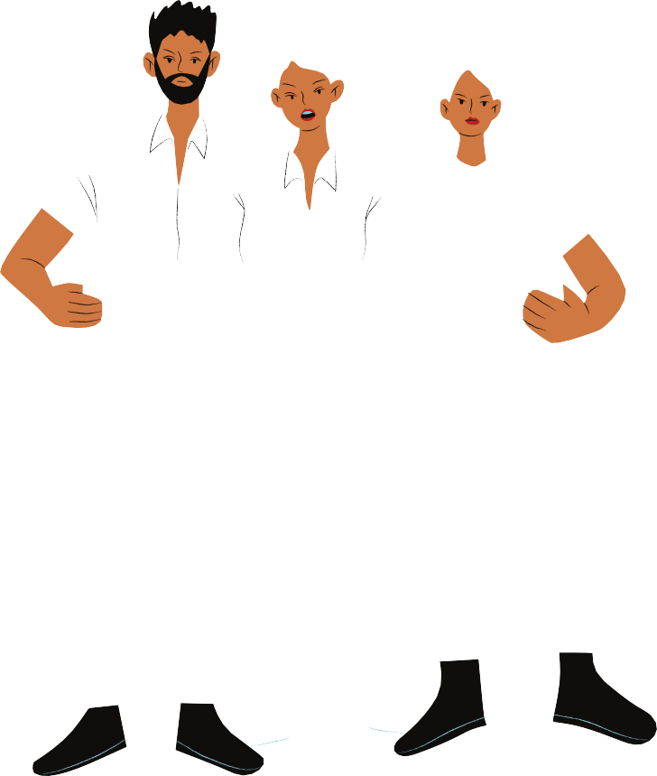
TIPOS DE MECANISMOS
Mecanismos de DEMOCRACIA DIRECTA
Mecanismos que por su naturaleza implican el
Mecanismos de GOBERNANZA
Mecanismos enfocados en la
rendición de cuentas y a una coparticipación entre gobierno y ciudadanía.
uso del VOTO como medio de expresión de la
ciudadanía en asuntos de interés público.

Slide 3
PLEBISCITO
REFERENDUM
RATIFICACIÓN CONSTITUCIONAL INICIATIVA CIUDADANA
COMPARECENCIA PÚBLICA
PROYECTO SOCIAL ASAMBLEA POPULAR AYUNTAMIENTO ABIERTO
COLABORACIÓN POPULAR PLANEACIÓN PARTICIPATIVA
DIÁLOGO COLABORATIVO CONTRALORÍA SOCIAL
REVOCACIÓN DE MANDATO RATIFICACIÓN DE MANDATO
CONSULTA POPULAR PRESUPUESTO PARTICIPATIVO
Mecanismos de DEMOCRACIA IRECTA
Mecanismos de GOBERNANZA

Slide 4
¿Necesitas ayuda?
En el IEPC Jalisco te proporcionaremos la información que necesites, resolveremos tus dudas y te acompañaremos en la activación de algún mecanismo.
No hay mejor manera de acceder a una democracia representativa que: PARTICIPANDO.

